Slide 1
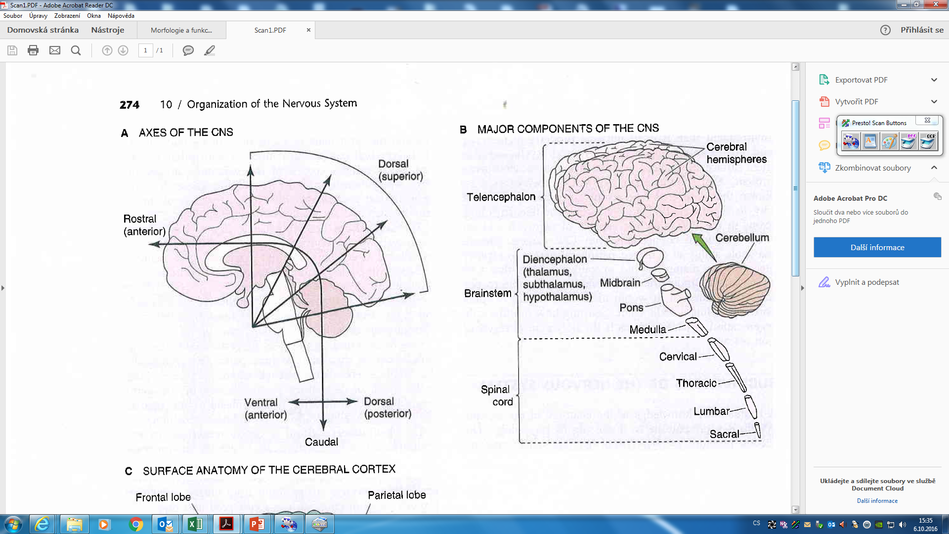

Slide 2
Funkce prodloužené míchy

Slide 3
INTEGRACE REGULACÍ
V KARDIOVASKULÁRNÍM SYSTÉMU
Centrum kardiomotorické (pro regulaci srdeční činnosti)
  Rami cardiaci n. vagi x nn. cardiaci
Kardioinhibiční centrum: prodloužená mícha (ncl.dorsalis, ncl. ambiguus) – parasympatická vlákna X.hlavového nervu
: je stále aktivní – tzv. vagový tonus
Účinky: „negativní“ – snížení frekvence srdce, snížení kontraktility

Slide 4
INTEGRACE REGULACÍ
V KARDIOVASKULÁRNÍM SYSTÉMU
Centrum kardiomotorické (pro regulaci srdeční činnosti)
  Rami cardiaci n. vagi x nn. cardiaci
Kardioexcitační centrum: není přesná lokalizace, předpoklad: retikulární formace laterální části prodloužené míchy – spinální centra sympatiku v segmentech Th1-Th3; nn.cardiaci
Účinky: „pozitivní“ – zvýšení frekvence srdce, zvýšení kontraktility

Slide 5
INTEGRACE REGULACÍ
V KARDIOVASKULÁRNÍM SYSTÉMU
Centrum vazomotorické (pro regulaci činnosti cév)
Rozprostřeno v oblastech prodloužené míchy
Presorická oblast (aktivace rostrální a laterální části – vazokonstrikce, zvýšení tlaku krve; stále aktivní, zodpovědné za cévní tonus)
Depresorická oblast (aktivace mediokaudální oblasti – vazodilatace, pokles tlaku krve)

Slide 6
INTEGRACE REGULACÍ
V KARDIOVASKULÁRNÍM SYSTÉMU
Kardiovaskulární centra jsou ovlivněna informacemi z periferie a jiných oblastí CNS:
  z retikulární formace mostu, mezencefala a diencefala
  z hypothalamu (zadní hypothalamus má vztah k sympatickému NS)
  z mozkové kůry – motorická oblast - regulace průtoku kosterními svaly; v souvislosti s emocemi

Slide 7
část centrálního systému, která se uplatňuje při regulaci krevního oběhu, dýchání, trávení (reflexy zvracení a polykání)
•obsahuje komplex struktur označovaných jako dýchací centrum, které se podílejí na regulaci dýchání
•centra obranných reflexů (kýchání, kašlání) reflex kašle – zprostředkováván 10. hlavovým nervem, jehož vlákna inervují i mezižeberní svaly, při podráždění jsou vzruchy přeneseny i na sval reflex kýchání - obdobný jako reflex kašle, ale ještě je inervován i trigeminem → podráždění i svalů hltanu a hrtanu
•podílí se na mimice obličeje, fonaci a společně s mozečkem na rovnováze

Slide 8
• reflex zvracení aktivuje se vzruchy z receptorů trávicí trubice, které reagují na chemorecepční zóny (např.: změna pH) toto zvracení, které vychází z oblongaty, se nazývá centrální zvracení a protože vychází z chemické změny, dá se ovlivnit centrálními emetiky (léky) periferní zvracení vychází z mechanického podráždění

Slide 9
FUNKCE BAZÁLNÍCH GANGLIÍ
součástí šedé hmoty koncového mozku zevně od thalamu. Jedná se o vývojově staré struktury.
uplatňují se při vytváření a řízení pohybu, podílejí se také na kognitivních funkcích a funkcích limbického systému.
bazální ganglia jsou zapojena do okruhu. Obecné schéma je: kůra → vstupní bazální ganglion → výstupní bazální ganglion → thalamus → kůra. Rozdělení bazálních ganglií podle zapojení

Slide 10
Zapojení bazálních ganglií
vstupní (input) bazální ganglia:
přijímají informace z mozkové kůry;
jejich neurony jsou inhibiční (mediátorGABA);
corpus striatum (ncl.caudatus, putamen, striatum ventrale = ncl.accumbens septi);
•výstupní (output) bazální ganglia:
vysílají informace přes thalamus do mozkové kůry či přímo do mozkového kmene(retikulární formace);
jejich neurony jsou také inhibiční (GABA);
globus pallidus medialis, pallidum ventrale (→ kůra) a substantia nigra, pars reticularis (→ kmen);
•vmezeřená (intrinsic) bazální ganglia:
•převádějí informace mezi vstupními a výstupním jádry v tzv. nepřímé dráze;
globus pallidus lateralis (inhibiční neurony –GABA);
ncl.subthalamicus (excitační neurony –glutamát);
•modulují aktivitu corpus striatum a přímé/nepřímé dráhy prostřednictvím dopaminu–pars compacta substantiae nigrae.

Slide 13
Bazální ganglia
vzestupná část – striatum (putamen, nc. caudatus)
výstup - pars reticulata (substantia nigra)
- pars interna (globus pallidus)

Slide 14
Bazální ganglia
Motorická centra schopná
regulovat
a koordinovat motoriku
(ptáci)

Slide 15
Transmitery bazálních ganglií
Transmiter | Lokalizace a vztahy
Glutamat ↑ | Neurony - kortikostriální - thalamostriální - subthalamické
GABA ↓ | Projekční neurony striata, pallida, subst. nigra, pars retikulární
Dopamin | Subst. Nigra Aktivace přes D2 receptory GABA/substance P-neurony blok přes D3 receptory GABA/enkefalin-neurony
Acetylcholin | Interneurony striata, excitační muskarinový účinek

Slide 16
Bazální ganglia
Syndrom hypokineticko-hypertonický - Parkinson
bradykineze – zpomalené pohyby
mikrografie – malé písmo
chudá mimika
hrubý klidový třes
zvýšený svalový tonus
skrčené držení těla
Fukce dopaminu

Slide 17
FUNKCE MOZEČKU

Slide 18
Mozeček - cerebellum
lobus ant.
lobus med.
lobus post
pars nodulofoc.
most
prodloužená mícha
mostomozečkový úhel

Slide 19
Mozeček - funkce
Cílená motorika
Udržování základního svalového tonu
Udržování rovnováhy
Koordinace
Korektura reflexů
Sensomotorická paměť
Svalová pamětˇ

Slide 20
Mozeček - poruchy
Chůze o široké základně
Intenční třes
Dysmetrie
Dysartrie
Procesy v mostomozečkovém úhlu

Slide 21
MORFOLOGIE A FUNKCE MOZKOVÉ KORY
V REGULACI MOTORIKY

Slide 22
Primární sensorický kortex
(primární somato-sensorický kortex)
Primární motorický kortex
Suplemetární motorická area
Posteriorní parietální pole
(motorický asociační kortex)
Premotorický kortex

Slide 23
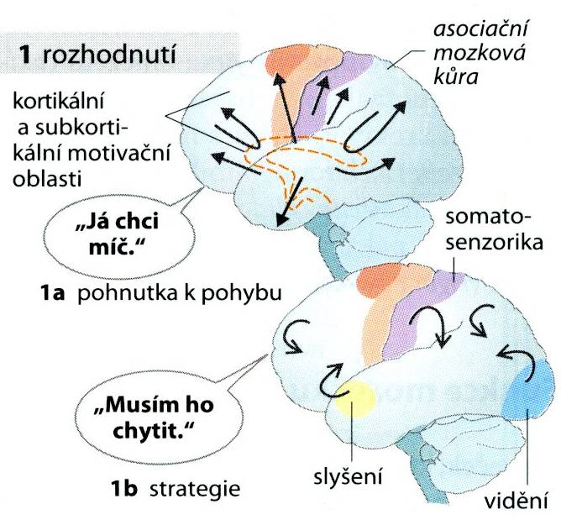

Slide 24
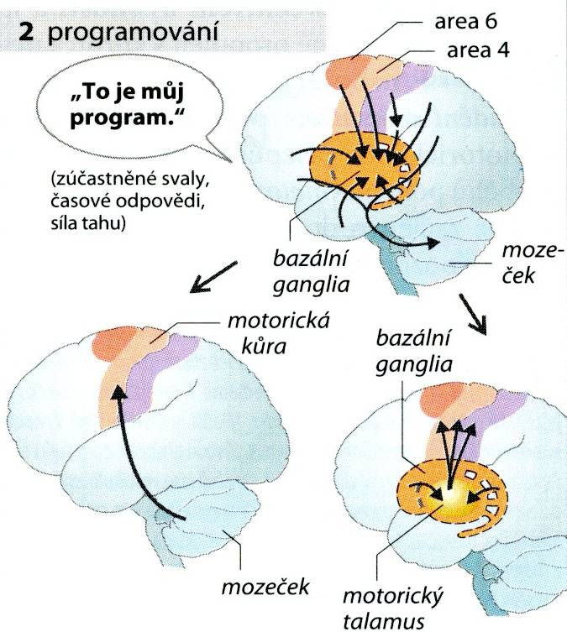

Slide 25
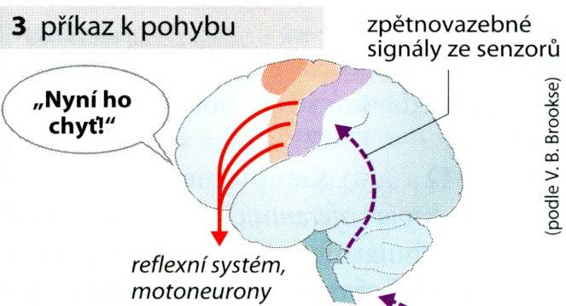

Slide 26
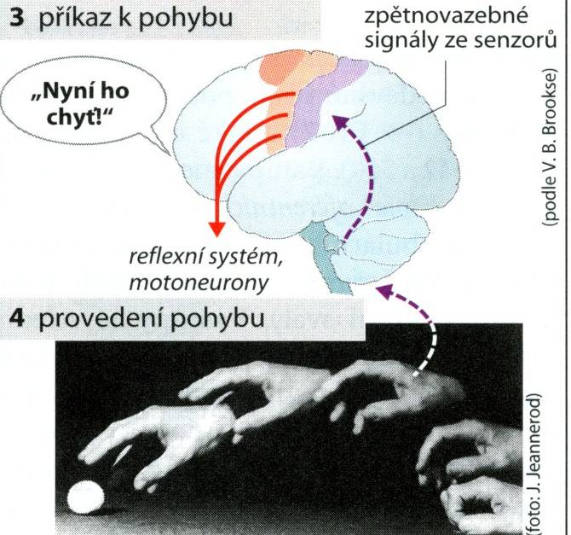

Slide 27
Proces Modul Neronální
substrát
Stimul senzorika
Motivace limbický systém
Ověření stimulu asociační kortex
Strategie provedení
bazální ganglia
Příprava provedení
Výstupní taktika motorický kortex
Stanovení pohybových
Parametrů mozeček
pyramidové dráhy
spinální nervy
svaly
senzorický
stimul
interní, volní
stimul
emoční
stimul
plán
program
vyplnění

Slide 28
volní kontrola
zautomatizování
reflex
zautomatizovaná
aktivace
reflexních
skupin
převážně
zautomatizované
na vůli nezávislé
pohyby
cílené
volní
pohyby
například
proprioreflex pohyb gestikulace psaní
mimika muzicírování
stereotyp
flexibilita

Slide 29
Vyšší nervová činnost

Slide 30
Funkční asymetrie kory
kora parieto-temporo-okcipitální
asymetrie
pravák:
převážně levá část kory – dominantní
převážně pravá část kory – subdominantní

Slide 31
Funkční asymetrie kory
Pravák:
Levá část kory – dominantní
- motorika řeči
porozumění řečenému, čtenému
logické uvažování (řešení abstraktních úloh
– např. matematické rovnice)
- verbální paměť

Slide 32
Funkční asymetrie kory
Pravák:
Pravá část – subdominantní
předpoklady k prostorové orientaci
vizuálně-akustická paměť, hudba

Slide 33
Funkční asymetrie kory
Obě hemisféry spojeny tzv. komisurálními spoji
(mimo jiné corpus calosum)

Slide 34
Funkční členění asociační kory
- prefrontální asociační kora
Struktury – prefrontální kortex, částečně gyrus cinguli
Funkce - selektivní pozornost
- vědomí
- konkrétní cílené jednání
v oblasti sociálního chování, morálky, empatie
Pracovní paměť – ventromediální a dorsolaterální oblast
Kontrola sebe sama – dorsolaterální kortex
Brocovo centrum řeči

Slide 35
Funkční členění asociační kory
- limbická asociační kora
Struktury – část prefrontálního kortexu, hippokampu
a amygdala
Funkce - afektivní odstíněné jednání
- nábor paměťových vjemů (hippokampus)

Slide 36
Funkční členění asociační kory
- parieto-temporo-okcipitální kora
Struktury – viz výše
Funkce - dominance hemisfér
dominantní – logické, racionální myšlení, intelekt
sensorické porozumění mluvenému
(Wernickeovo centrum)
vizuelní porozumění řečenému
čtení, psaní, počítání

Slide 37
Funkční členění asociační kory
- parieto-temporo-okcipitální kora
Struktury – viz výše
Funkce - dominance hemisfér
nedominantní – prostorové a konstruktivní myšlení
orientace v prostoru
neverbální komunikace
emoce

Slide 38
Elektrofyziologická analýza činnosti kory - EEG
Časová a prostorová sumace postsynaptických
aktivit kortikálních neuronů (IPSP nebo EPSP).

Slide 39
Elektrofyziologická analýza činnosti kory - EEG
Alfa 8 – 13 Hz základní rytmus bdění při zavřených
očích
max. v oblasti okcipitálního laloku
Beta 13 – 30 Hz bdění, otevřené oči
max. frontální lalok – g. precentralis
Gama > 30 Hz synchronní vlny při učení, pozornosti
Theta 4 – 7 Hz spánek, snížená vigilance
Delta 0,1 – 4 Hz typické pro hluboký spánek (non REM)

Slide 40
Bdění (vigilita) a spánek (somnus)
Bdění: stav organismu, který umožňuje dynamický kontakt s vnějším prostředím
Důležitou úlohu pro navození a udržení bdělého stavu: neurony retikulární formace a nespecifických jader thalamu (základní zdroj dráždění: 1 miliarda bitů za 1 sekundu)
Spánek – protiklad bdělého stavu,
Reverzibilní oslabení či ztráta kontaktu
s prostředím
Stadium značení
S1 nástup spánku
S2 lehký, povrchní spánek
S3 hluboký spánek
S4 ortodoxní spánek -NREM
REM paradoxní spánek

Slide 41
Bdění a spánek
non REM stadium synchronizované (S1-S4)
REM stadium (=basic-rest-activity-cycle, BRAC)
desynchronizované
1 cyklus zahrnuje oba dva typy, celkové délka okolo 1,5 hod

Slide 42
Bdění a spánek
Charakteristika REM stadia
Po 90min nonREMm trvá asi 20min, k ránu se prodlužuje
Během této fáze vznikají sny
Mozek jakoby si opakoval, procvičoval získané informace

Slide 43
Vědomí
Vigilance
Kóma

Slide 44
Paměť a učení

Slide 45
Paměť
Vrozená x získaná (tvorba učením);
Deklarativní vybavujeme si události na základě slovního popisu či představou
Nedeklarativní součást projevů chování, neuvědomujeme si informace zde uložené
Centra – hippokampus, c. amygdalae
Senzorická (sekundy)
Krátkodobá (minuty)
Dlouhodobá (roky) - sekundární paměť (vysoká kapacita)
pomalý přístupový čas
- terciální (s malou kapacitou)

Slide 46
Paměť
Procedurální
Asociační učení
Centra – bazální ganglia, substantia nigra
(cerebellum, hippokampus)
Učení motorickým cvičením

